Slide 2
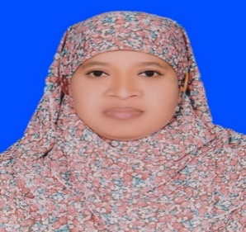
পরিচিতি
জাকিয়া বেগম
সহকারী শিক্ষক (কম্পিউটার)
চুপাইর বালিকা উচ্চ বিদ্যালয় ,কালীগঞ্জ ,গাজীপুর।
বিষয়ঃ বাংলাদেশ ও বিশ্ব পরিচয়
শ্রেণীঃ ৭ম শ্রেণি
সময়ঃ ৫০ মিনিট
তারিখঃ ০৭.১১.২০২০

Slide 3
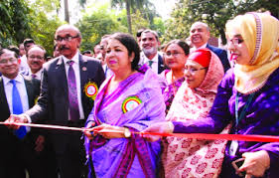
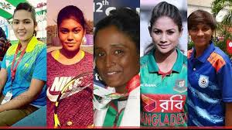

Slide 4
আজকের পাঠ
সমাজে নারীর ভূমিকা
অধ্যায়-৮, পাঠ-১
বিষয় : বাংলাদেশ ও বিশ্ব পরিচয়
৭ম শ্রেণি

Slide 5
শিখনফল
এই পাঠ শেষে শিক্ষার্থীরা –
১। সমাজে নারীর ভূমিকা সম্পর্কে বলতে পারবে।
২। সমাজে নারীর অবস্থান সম্পর্কে বলতে পারবে।
৩। সমাজে নারীদের কীভাবে বঞ্চিত করা হচ্ছে বর্ণনা
করতে পারবে।

Slide 6
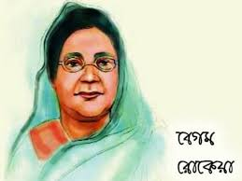
বেগম রোকেয়া পুরুষ ও নারীকে একটি গাড়ির দুটি চাকার সঙ্গে তুলনা করেছেন।

Slide 7
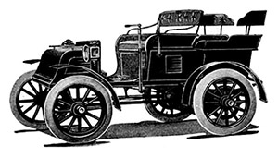
সমান চাকার গাড়ি সুন্দর চলছে
অসমান চাকার গাড়ি চলতে সমস্যা হচ্ছে

Slide 8
বাংলাদেশের সমাজে নারীর অবস্থান

Slide 9
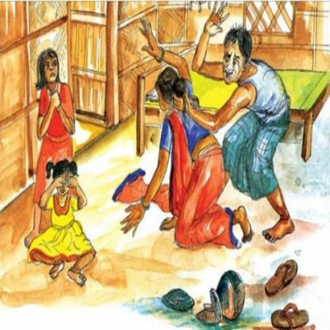
নারীদেরকে শারীরিক ও মানসিক
নানা নির্যাতন করা হচ্ছে

Slide 10
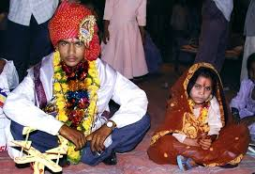
গ্রামাঞ্চলে মেয়েদের কম বয়সে বিয়ে দেওয়া হয়,
ভালো ছাত্রী হয়েও বেশি পড়ালেখার সুযোগ পায় না

Slide 11
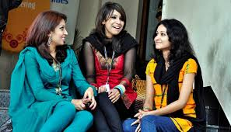
বর্তমানে অবস্থা বদলাতে শুরু করেছে

Slide 12
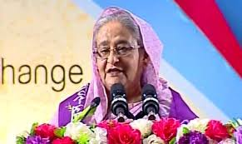
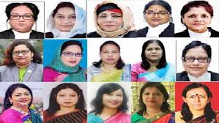
বিভিন্ন উচ্চ পদে নারী

Slide 13
মূল্যায়ন
১। বেগম রোকেয়া পুরুষ ও নারীকে কীসের
সাথে তুলনা করেছেন?
২। ছেলে সন্তানের লেখাপড়ার ব্যাপারে সমাজ
আগ্রহ দেখায় কেন?
৩। মোট জনসংখ্যার কত ভাগ নারী?

Slide 14
বাড়ির কাজ
সমাজে নারীর ভূমিকা কেমন তা ব্যাখ্যা করো।

